Slide 1
Отчет о финансовых результатах
Дисциплина: Бухгалтерская финансовая отчетность и ее анализ
Тема 5
Автор: к.э.н., доцент, Бубновская Т.В.

Slide 2
В соответствии с ПБУ 9/99 «Доходы организации», утвержден­ным приказом Минфина России от 6 мая 1999 г. № 32н, доходами орга­низации признается увеличение экономических выгод в результате поступления активов (денежных средств, иного имущества) и (или) погашения обязательств, приводящее к увеличению капитала этой организации (за исключением вкладов участников (собственников имущества)).
В соответствии с ПБУ 10/99 «Расходы организации», утвержден­ным приказом Минфина России от 6 мая 1999 г. № 33н, расходами организации признается уменьшение экономических выгод в резуль­тате выбытия активов (денежных средств, иного имущества) и (или) возникновения обязательств, приводящее к уменьшению капитала этой организации (за исключением уменьшения вкладов по решению участ­ников (собственников имущества)).
Финансовые результаты деятельности организации в виде при­былей и убытков определяются путем сопоставления ее доходов и рас­ходов в рамках конкретных отчетных периодов

Slide 3
прибыль (убыток) от продаж товаров, продукции, работ, услуг характеризует финансовый результат от обычных видов дея­тельности организации и представляет собой разность между выруч­кой от продажи (без НДС, акцизов и других обязательных платежей) и полной себестоимостью проданных товаров, продукции, работ, услуг. прибыль (убыток) до налогообложения представляет собой сумму прибыли (убытка) от продаж товаров, продукции, работ, услуг, операционных и внереализационных доходов, уменьшенных на сумму аналогичных расходов. Данный показатель характеризует общий финансовый результат, полученный от всех видов деятельно­сти и операций; чистая прибыль (убыток) отчетного периода форми­руется исходя из прибыли (убытка) до налогообложения с учетом вли­яния на результат текущего налога на прибыль, отложенных налого­вых активов, отложенных налоговых обязательств и последствий чрезвычайных обстоятельств хозяйствования. Она характеризует величину прибыли, остающейся в распоряжении собственника орга­низации, т.е. конечный финансовый результат деятельности.
Сопоставление определенных групп доходов и расходов органи­зации позволяет исчислить важнейшие показатели финансовых резуль­татов ее деятельности:

Slide 4
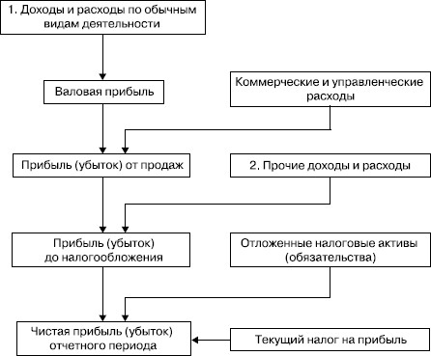
Схема формирования показателей Отчета о финансовых результатах в РФ

Slide 5
В зарубежной практике отчет о финансовых результатах может иметь одноступенчатую форму, когда отдельно группируются все доходы и расходы, а чистая прибыль составляет разницу между ними, и многоступенчатую форму, когда чистая прибыль получается путем последовательных расчетов. Многоступенчатая форма в настоящее время применяется в РФ.
Наиболее распространена многоступенчатая форма. Она также может быть составлена по двум форматам. Первый формат основан на раскрытии расходов на производство по элементам затрат, а второй – на себестоимости продукции. Оба формата позволяют получить совершенно одинаковые результаты, но по-разному раскрывают данные о формировании финансовых результатов

Slide 6
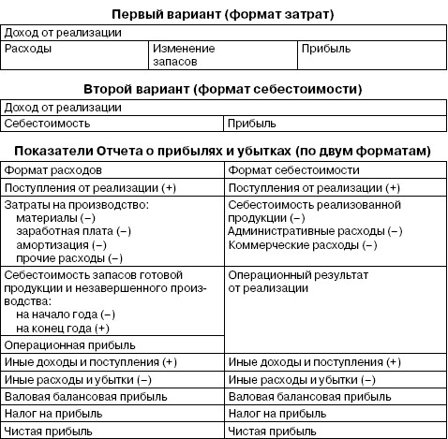
Форматы построения отчета о прибылях и убытках в международной практике

Slide 7
Код строки | Наименование показателя | Формирование показателя | Обороты по счетам | Примечания
2110 | Выручка | Оборот по кредиту счета 90 (субсчет «Выручка») за минусом оборота по дебету субсчетов «НДС», «Акцизы», «Экспортные пошлины» счета 90 | [Дебет 62 Кредит 90-1] - [Дебет 90-2 (90-3, 90-4) Кредит 68] | Выручка отражается с учетом скидок (накидок), суммовых разниц, изменений условий договоров и т.д.
2120 | Себестоимость продаж | Оборот по дебету счета 90 (субсчет «Себестоимость продаж») в корреспонденции со счетами 20, 41, 43, 45 | Дебет 90-2 Кредит 20 (41, 43, 45) | Сумма отражается в круглых скобках
2100 | Валовая прибыль | Строка 2110 за минусом строки 2120 отчета

Slide 8
Код строки | Наименование показателя | Формирование показателя | Обороты по счетам | Примечания
2210 | Коммерческие расходы | Оборот по дебету счета 90 (субсчет «Себестоимость продаж») в корреспонденции со счетом 44 | Дебет 90-2 Кредит 44 | Сумма отражается в круглых скобках
2220 | Управленческие расходы | Оборот по дебету счета 90 (субсчет «Себестоимость продаж») в корреспонденции со счетом 26 | Дебет 90-2 Кредит 26 | Сумма отражается в круглых скобках. Профессиональные участники рынка ценных бумаг отражают по строке сумму издержек, связанных с осуществлением профессиональной деятельности
2200 | Прибыль (убыток) от продаж | Строка 2100 за минусом строк 2210 и 2220 отчета

Slide 9
Код строки | Наименование показателя | Формирование показателя | Обороты по счетам | Примечания
2310 | Доходы от участия в других организациях | Оборот по кредиту счета 91 (субсчет «Прочие доходы») в корреспонденции со счетом 76 (субсчет «Расчеты по причитающимся дивидендам и другим доходам») | Дебет 76-3 Кредит 91-1 | Предприятия, для которых получение этих доходов является основным видом деятельности, отражают их в строке 2110
2320 | Проценты к получению | Оборот по кредиту счета 91 (субсчет «Прочие доходы») в корреспонденции со счетами 62, 76 (субсчет «Расчеты по причитающимся дивидендам и другим доходам»), 51, 52 | Дебет 62 (76-3, 51, 52) Кредит 91-1 | Проценты отражаются по строке, если они не связаны с обычными видами деятельности
2330 | Проценты к уплате | Оборот по дебету счета 91 (субсчет «Прочие расходы») в корреспонденции со счетами 60, 76, 66, 67 | Дебет 91-2 Кредит 60 (76, 66, 67) | Сумма отражается в круглых скобках

Slide 10
Код строки | Наименование показателя | Формирование показателя | Обороты по счетам | Примечания
2340 | Прочие доходы | Оборот по кредиту счета 91 (субсчет «Прочие доходы») в корреспонденции со счетами 62, 76 за минусом начисленных при продаже НДС, акцизов и экспортных пошлин, отражаемых по дебету счета 91 (субсчет «Прочие расходы») Оборот по кредиту счета 91 (субсчет «Прочие доходы») в части прочих доходов за минусом начисленного по этим доходам НДС | [Дебет 62 (76) Кредит 91-1] - [Дебет 91-2 Кредит 68] [Дебет 76 (98, 86) Кредит 91-1] - [Дебет 91-2 Кредит 68]
2350 | Прочие расходы | Оборот по дебету счета 91 (субсчет «Прочие расходы») в части прочих расходов | Дебет 91-2 Кредит 76 (50, 51...) | Сумма отражается в круглых скобках

Slide 11
Код строки | Наименование показателя | Формирование показателя | Обороты по счетам | Примечания
Расчет финансового результата
2300 | Прибыль (убыток) до налогообложения | Строка 2200 + строки 2310, 2320, 2340, - строки 2330, 2350 |  | Если результат отрицательный, то он указывается в круглых скобках
Налоговые показатели
2410 | Текущий налог на прибыль | Кредитовое сальдо счета 68 субсчет «Расчеты по налогу на прибыль» |  | Штрафные санкции и пени по налогам и сборам отражаются по дополнительной строке, вводимой после строки 150
2430 | Изменение отложенных налоговых обязательств | Разница между кредитовым и дебетовым оборотами по счету 77 | [Дебет 68 (99) Кредит 77] - [Дебет 77 Кредит 68 (99)] | Если результат положительный (Кредит > Дебет), его отражают в круглых скобках
2450 | Изменение отложенных налоговых активов | Разница между дебетовым и кредитовым оборотами по счету 09 | [Дебет 09 Кредит 68] - [Дебет 68 (99) Кредит 09] | Если результат отрицательный (Дебет < Кредит), он отражается в круглых скобках
2460 | Прочее

Slide 12
Код строки | Наименование показателя | Формирование показателя | Обороты по счетам | Примечания
Расчет финансового результата
Расчет чистой прибыли (убытка)
2400 | Чистая прибыль (убыток) | Строка 2300 +(-) строка 2410 +(-) строка 2430 +(-) строка 2450 +(-) строка 2460

Slide 13
Код строки | Наименование показателя | Формирование показателя | Обороты по счетам | Примечания
Раздел «Справочная информация»
2510 | Результат от переоценки внеоборотных активов, не включаемый в чистую прибыль (убыток) периода | Отражают результаты переоценки внеоборотных активов | Кредитовый оборот счета 83-2 «Прирост стоимости за счет переоценки внеоборотных активов»
2520 | Результат от прочих операций, не включаемый в чистую прибыль (убыток) периода | Отражают разницу от пересчета в рубли выраженной в иностранной валюте стоимости активов и обязательств организации, используемых для ведения деятельности за пределами РФ, включаемую в добавочный капитал | Кредитовый оборот счета 83-2 «Курсовые разницы по вкладам иностранных учредителей»
2500 | Совокупный финансовый результат периода | Строка 2400+ Строка 2510+ Строка 2520
2900 | Базовая прибыль (убыток) на акцию | Отношение базовой прибыли (убытка) к средневзвешенному количеству обыкновенных акций, находящихся в обращении в течение отчетного периода |  | Базовая прибыль (убыток) исчисляется за минусом дивидендов по привилегированным акциям
2910 | Разводненная прибыль (убыток) на акцию | Строку заполняют только акционерные общества, имеющие конвертируемые ценные бумаги и договоры купли-продажи обыкновенных акций у эмитента по цене ниже их рыночной стоимости |  | Под разводнением прибыли понимается ее уменьшение (увеличение убытка) в расчете на одну обыкновенную акцию в результате возможного в будущем выпуска дополнительных обыкновенных акций без соответствующего увеличения активов общества

Slide 14
Базовая прибыль (убыток) на одну обыкновенную акцию – это отношение базовой прибыли (убытка) отчетного периода к средневзвешенному количеству обыкновенных акций, находящихся в обращении в течение отчетного периода

Slide 15
Разводненная прибыль (убыток) на акцию – это отношение базовой прибыли (убытка), скорректированное на величину ее возможного прироста, к средневзвешенному количеству обыкновенных акций, находящихся в обращении, скорректированному на величину возможного прироста их количества в результате конвертации ценных бумаг в обыкновенные акции

Slide 16
1. Назовите модели построения отчета о финансовых результатах в мировой практике.
2. Какие нормативные документы позволяют правильно отразить расходы и доходы?
3. Что входит в состав отчета о финансовых результатах?
4. Охарактеризуйте содержание доходов и расходов от обычных видов деятельности.
5. Данные каких счетов являются источниками для заполнения формы отчета о финансовых результатах?
6. Что включают в себя прочие доходы и расходы?
7. Каков порядок определения чистой прибыли?
8. Что представляют собой чрезвычайные доходы и расходы?
9. Охарактеризуйте содержание справочных данных отчета о финансовых результатах.
Контрольные вопросы

Slide 17
Спасибо за внимание

